Slide 1
Terénní výzkum
Terénní výzkum nabízí jedinečnou příležitost prozkoumat, porozumět a řešit skutečné jevy v jejich přirozeném kontextu. Přijetím složitosti a nuancí oboru mohou výzkumníci vytvářet cenné poznatky, posouvat teoretické porozumění a smysluplně přispívat k vědě, praxi a společnosti jako celku.

Slide 2
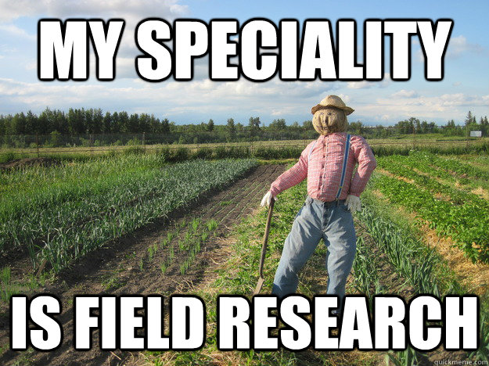
Antropologie – NA PŘELOMU 19. STOLETÍ – EMPIRICKY ZAMĚŘENÝ OBOR S VLASTNÍMI METODAMI METODA – PROMYŠLENÝ POSTUP, JEHOŽ CÍLEM JE DOSÁHNOUT SBĚRU A NÁSLEDNÉHO ZPRACOVÁNÍ DAT TECHNIKA – KONKRÉTNÍ NÁSTROJ, JEHOŽ PROSTŘEDNICTVÍM SE ZÍSKÁVAJÍ POŽADOVANÁ DATA

Slide 3
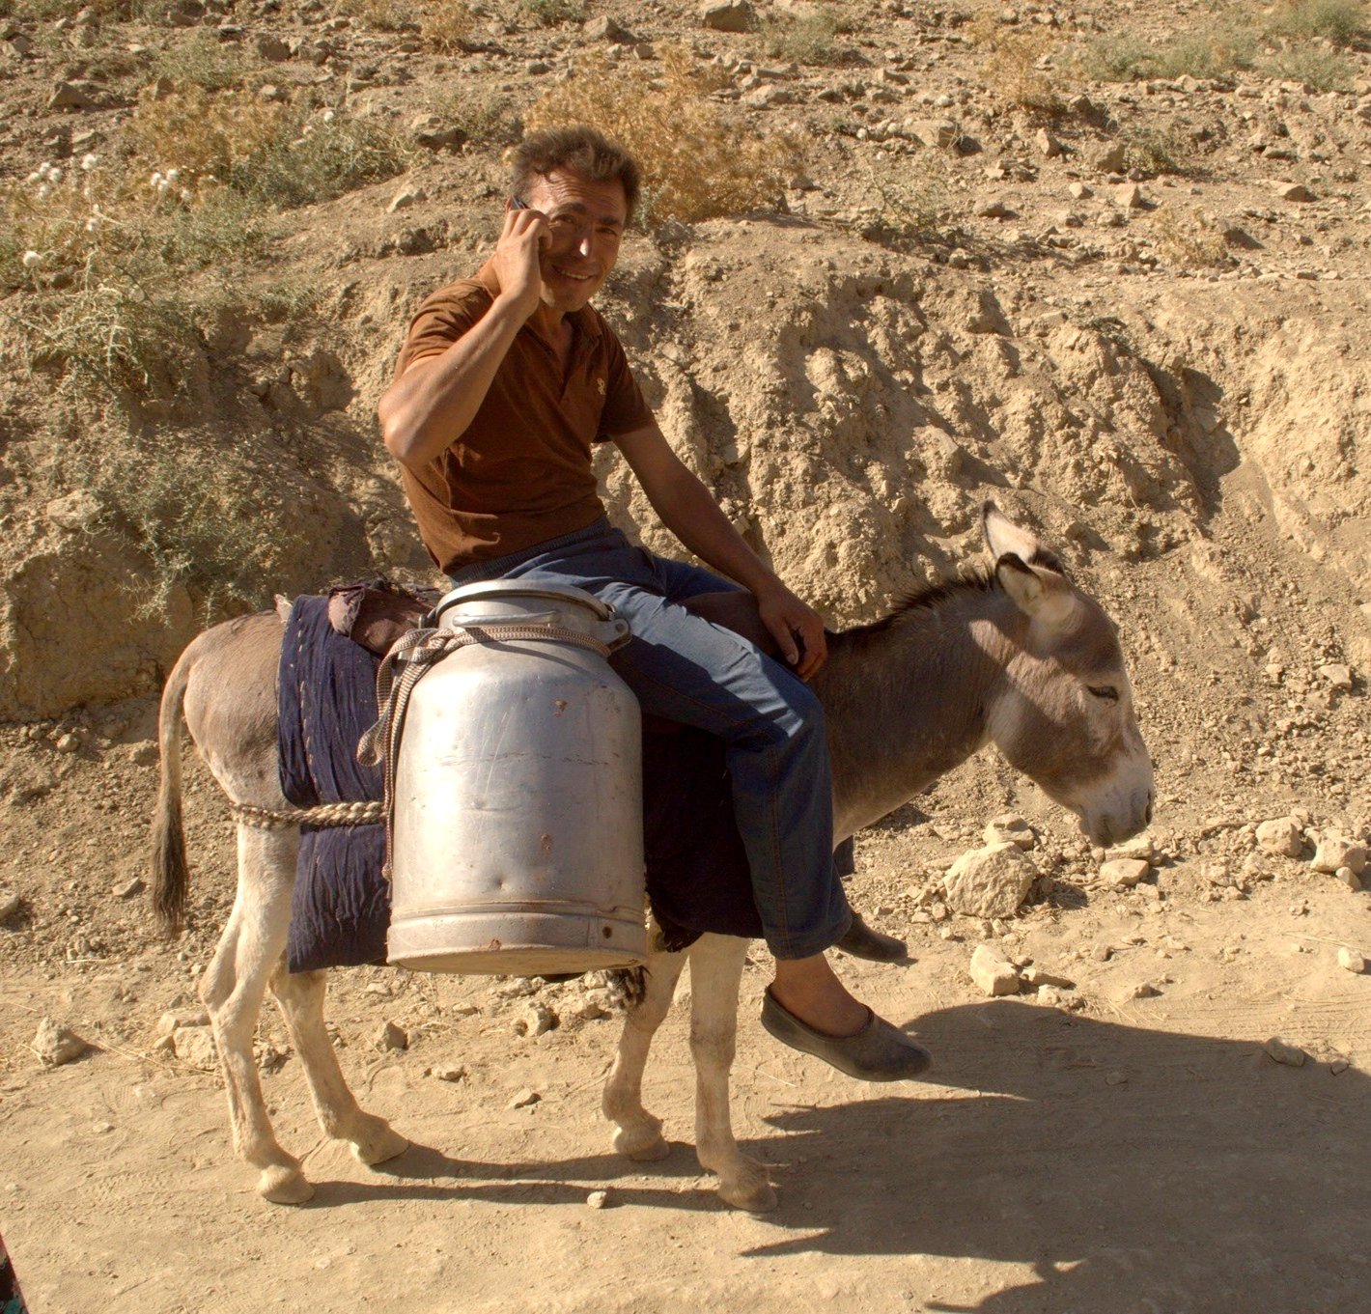
KROMĚ METOD A TECHNIK VYŽADUJE ANTROPOLOGICKÝ VÝZKUM DOVEDNOSTI: - KOMUNIKAČNÍ (také jazykový talent – výhoda/nevýhoda tlumočníka) - ZVLÁDÁNÍ EMOCÍ (kulturní šok) - SEBEREFLEXE - STRUKTUROVANÉ MYŠLENÍ - VYTVÁŘENÍ A ŘÍZENÍ PŘÍPADNÉHO TÝMU - POZOROVACÍ TALENT - TALENT SPLYNOUT - TALENT NA PŘEŽITÍ za jízdy by se telefonovat nemělo!!! ☺

Slide 4
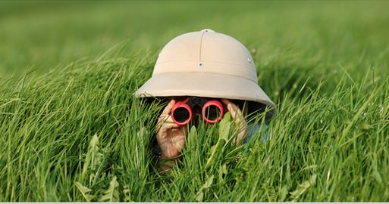
Metoda: Terénní výzkum Technika: - rešerše literatury - záznam etnografických dat - zúčastněné pozorování - práce s informátory - vizuální techniky - reflexivita Pozorování je důležitá technika terénního výzkumu, ale takto by vypadat Nemělo ☺

Slide 5
Rešerše literatury: zjišŤování stávajícího stavu problematiky záznam etnografických dat: záznam a organizace dat prostřednictvím technik terénního výzkumu zúčastněné pozorování: přímý nezprostředkovaný kontakt se zkoumanou komunitou a participace na jejím životě za účelem získávání dat Práce s informátory: získávání dat komunikací a spoluprací s příslušníkem zkoumané kultury vizuální techniky: pořizování fotografií a tvorba filmů jako reprezentace kultury Reflexivita: sledování mnohačetných vlivů přítomnosti výzkumníka na interakce s příslušníky zkoumané komunity a mezi nimi

Slide 6
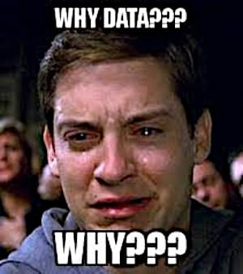
Fáze terénního výzkumu 1.) stanovení výzkumné otázky a určení lokality 2.) určení zdrojů dat a postup jejich získání 3.) Příprava na terénní výzkum 4.) Pobyt v terénu a sběr dat 5.) postup při analýze a interpretaci dat 6.) zveřejnění výsledků

Slide 7
Záznam etnografických dat – 4 základní typy: 1.) poznámky 2.) záznamy 3.) žurnály 4.) deník Styly vedení záznamů: ich forma – hledisko antropologa třetí osoba – hledisko příslušníka kultury (informátora) plurál třetí osoby – hledisko zúčastněných stran z perspektivy antropologa plurál první osoby – hledisko zúčastněných stran

Slide 8
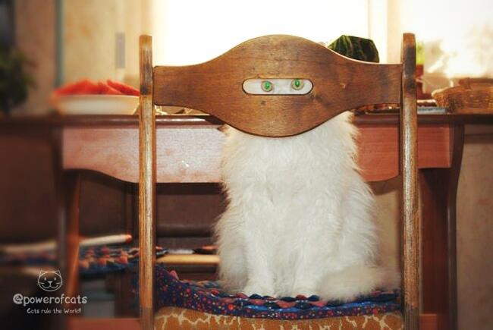
Zúčastněné pozorování výhody: - poskytuje vhled do kontextu vztahů a událostí - zvyšuje šanci na získání přístupu k jinak nedosažitelným datům - poskytuje předporozumění etnografickým datům z hlediska příslušníka zkoumané skupiny nevýhody: - je časově náročné - je značně subjektivní - závisí na osobnosti, pracovitosti a disciplíně výzkumníka

Slide 9
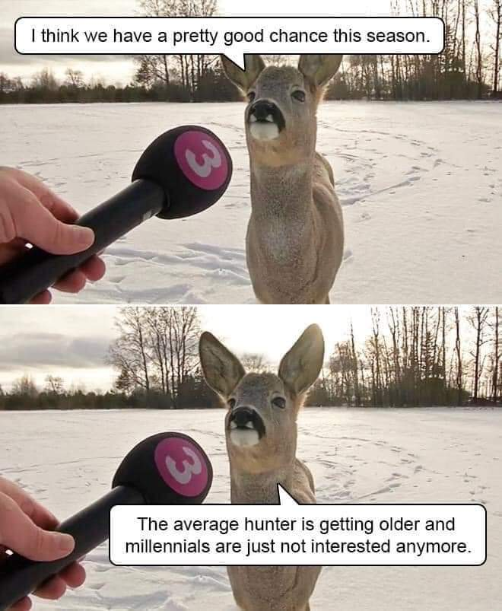
Práce s informátory - spíše konzultant či spolupracovník Je třeba mít vždy na paměti, že spolupracovník (informátor) v terénu není automatem na etnografická data, jádro terénního výzkumu vždy spočívá v osobním setkávání lidských bytostí - klíčový informátor etnografické interview 4 pilíře vedení etnografického interview: 1.) interview jsou rozhovory 2.) výzkumník tvoří součást interview 3.) Při interview je důležitý sběr příhod 4.) Neexistuje nic jako špatné interview

Slide 10
Typy Etnografického interview Neformální nestrukturované polostrukturované strukturované

Slide 11
Etika výzkumu Etický kodex Americké antropologické asociace: 1.) Neuškodit 2.)Být otevřený a poctivý ohledně vlastní antropologické práce 3.) Získat informovaný souhlas a potřebná povolení 4.) harmonizovat protichůdné etické závazky ke spolupracovníkům a dotčeným stranám 5.) Činit výstupy přístupnými 6.) Chránit a uchovat záznamy 7.) Zachovávat zdvořilé a morální profesní vztahy

